Slide 1
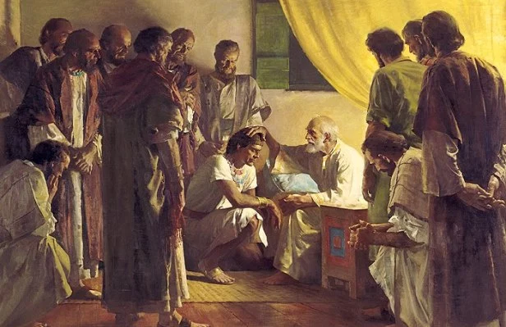
LOS PATRIARCAS Y LAS MATRIARCAS
Texto bíblico: Génesis 12.1-9.- Texto áureo: Génesis 12.1-2.
Domingo 28 de Abril del 2019.

Slide 2
Ubiquémonos en la historia bíblica:

Slide 3
¿Por qué los relatos de los patriarcas?
En este punto comienzan la historia y las tradiciones del pueblo. A través de leyendas, aventuras y sagas sobre personajes antiguos, muchos grupos humanos, unos más grandes, otros más pequeños, se fueron conﬁgurando como un pueblo, como una única familia procedente de un único tronco, Abrahán, padre de todos.
En los momentos críticos por los que pasaron estos «descendientes» de Abrahán recurrían a las tradiciones sobre sus padres, a sus acciones y aventuras en uno u otro lugar del territorio, a sus palabras y, sobre todo, a las situaciones concretas en las que transmitieron aquello que movió a Abrahán a salir de su tierra y de su parentela para establecerse en Canaán: la promesa de Dios y su bendición.
En términos muy simples podríamos decir que, con esta herramienta, el pueblo tenía con qué juzgar los hechos y a sus protagonistas: cuando se ajustaron al plan divino de justicia y de vida, las cosas funcionaron muy bien; pero cuando se dejaron atrapar por el egoísmo, la codicia y la sed de poder y de dominio, la historia tomó otro rumbo, aunque no se vieran al instante los resultados negativos. He ahí por qué la Biblia nunca oculta los comportamientos negativos o contrarios a la voluntad divina de ninguno de sus personajes, ni siquiera de ﬁguras tan venerables como los patriarcas.

Slide 4
Algunas cosas a considerar:
Antes de la formación del pueblo de Israel y su llegada a Canaán, un grupo de sus antepasados fue errante, nómada, peregrino.
Vivieron aproximadamente desde el 1800 al 1600 a.C.
Fue la época de los padres y madres antiguos: Abrahán, Sara y Agar, Isaac y Rebeca, Jacob, Lía y Raquel.
Su actividad básica era el pastoreo de rebaños de ovejas en la zona de la Media Luna fértil que formaban Mesopotamia, Canaán y Egipto.
Como no eran dueños de la tierra, tenían que movilizarse en busca de pasto.
En su peregrinar muchas veces tenían conflictos con otras tribus seminómadas y con habitantes de la ciudad, quienes veían en estos pastores gente que atentaba contra sus tierras y cultivos.
Cuando el ganado había pastado un buen tiempo en algún lugar, se disponían a emprender el viaje, pero antes celebraban una fiesta de paso, que consistía en sacrificar un corderito y compartirlo comunitariamente.
El estilo de familia era ampliada, con el padre a la cabeza, junto a él su esposa, trabajadores, hijos e hijas, nietos y nietas ¡mucha gente! Setenta a cien miembros de familia. El conjunto de familias formaba un clan.

Slide 5
LA MEDIA LUNA FÉRTIL

Slide 6
El Dios de las promesas
Estos pequeños clanes, cuando pasaban hambre, se acercaban a las orillas del río Nilo, cubiertas de pastos y sembríos, y a veces eran capturados por el ejército del Faraón quedando como esclavos.
Experimentan al Dios de la promesa que les dice “ve a la tierra que yo te indicaré… Yo haré de ti un gran pueblo” (Gén 12,2). Sienten que Dios camina con ellos.
Cuando plantaban sus carpas, allí estaba Dios y cuando iban de viaje, también viajaba con ellos. Así, el sueño que movió la vida de los antepasados de Israel fue la búsqueda de tierra para trabajar y una descendencia segura para vivir.
Por eso, la promesa de tierra y pueblo era la mejor oferta que se les podía hacer a estos pueblos. De su vida y obras el pueblo guardó recuerdos muy borrosos, llamados sagas, que están registradas en Gén. 12-50.

Slide 7
LECTURA DE TEXTOS
Se reparten los textos bíblicos entre los integrantes de la clase y cada uno lee y reflexiona su texto en silencio.
El llamado de Abrahán y su fe obediente: Gén 12,1-9.
Lot y Abrahán se separan: Gén 13,1-12.
La promesa de Dios: pueblo y tierra: Gén 15,1-7.
Nacimiento de Isaac y su sacrificio: Gén 21,1-7; 22,1-9.
Jacob lucha con Dios: Gén 32,23-32.

Slide 8
PREGUNTAS PARA EL DIÁLOGO
¿Cómo era la vida de los patriarcas y matriarcas?
¿Cuál es su experiencia de Dios?
¿Cuál era su sueño?
Hoy, ¿quiénes se parecen a los patriarcas y por qué?
¿A qué nos compromete la experiencia de Dios de los patriarcas?

